Slide 1
РЕГИОНАЛЬНАЯ ПОДДЕРЖКА В ЦЕЛЯХ СТИМУЛИРОВАНИЯ ЗАНЯТОСТИ ОТДЕЛЬНЫХ КАТЕГОРИЙ ГРАЖДАН
Меры
государственной
поддержки
субсидия по возмещению затрат по оплате труда отдельных категорий граждан
субсидия по возмещению затрат на создание рабочих мест для трудоустройства инвалидов
квотирование рабочих мест для трудоустройства граждан, особо нуждающихся в социальной защите

Slide 2
Работодатели, имеющие право на получение субсидии
Работодатель
Юридическое лицо (за искл. государственным (муниципальным) учреждениям)
Индивидуальный предприниматель
Физическое лицо (производители товаров, работ, услуг)
Некоммерческим организациям (не являющимися государственными (муниципальными) учреждениями )
Важно! Работодатель должен осуществлять свою деятельность на территории Ленинградской области

Slide 3
Субсидия на создание рабочих мест (в т.ч. специальных) для трудоустройства незанятых инвалидов
Работодателю предоставляется субсидия за оборудованное рабочее место
1 и 2 группы - до 500 т.р.
3 группа до 300 т.р.
В 2024 году возмещены затраты за создание 55 рабочих мест на сумму более 15,6 млн.руб.
В размере суммы затрат в соответствии с заявкой и сметой

Slide 4
Создание рабочих мест (в т.ч. специальных) для трудоустройства незанятых инвалидов
Работодателю предоставляется субсидия
На приобретение
оборудования, и создание инфраструктуры для
беспрепятственного доступа к рабочему месту, а также создание (адаптация, модернизация)
рабочих мест для работников, получивших инвалидность в результате участия в специальной военной операции

Slide 5
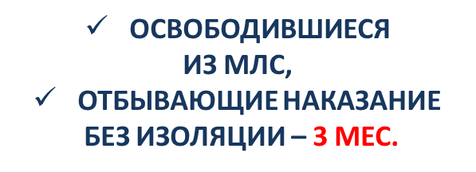
Субсидия на частичное возмещение расходов на заработную плату
С 01.01.2025 года – 23 800 рублей
В размере МРЗП +30,2% = 30 987,6 рублей в мес.

Slide 6
постановление правительства ЛО от 3.12.2024 № 855 «Об утверждении Порядка предоставления субсидий из областного бюджета Ленинградской области на возмещение затрат на оплату труда трудоустроенных определенных категорий граждан, на доплату за наставничество»
НОВАЦИИ В ЗАКОНОДАТЕЛЬСТВЕ
с 1 января 2025 года вступили в силу:
постановление Правительства ЛО от 8.11.2024 № 783 «Об утверждении Порядка предоставления субсидий из областного бюджета Ленинградской области на возмещение затрат на создание рабочих мест для трудоустройства инвалидов»

Slide 7
НАС ЖДЕТ РАБОТА В СИСТЕМЕ

Slide 8
Новшества в законодательстве 2025 года
РАБОТА В ЭБ (ОТБОР, СОГЛАШЕНИЯ)
БЕЗ КОМИССИИ ВСЕ В ЭЛЕКТРОННОМ ВИДЕ
ВОЗМЕЩЕНИЕ ЗАТРАТ В ПРЕДЕЛАХ ТЕКУЩЕГО ГОДА
И ЗА ПРЕДШЕСТВУЮЩИЙ ПЕРИОД

Slide 9
ТРЕБОВАНИЯ БЮДЖЕТНОГО КОДЕКСА
С 1 января 2025 г.
комитет финансов
будет осуществлять постановку на учет
бюджетных обязательств по предоставлению субсидий только на основании
соглашений, заключенных в форме электронного документа - иные документы-
основания к исполнению не принимаются

